Slide 1
Религия

Slide 2
Религия – это определенные взгляды и представления людей, основанные на вере в сверхъестественное, а также соответствующие обряды и культы.
Вера в сверхъестественное – главный признак религии (религиозного мировоззрения).

Slide 3
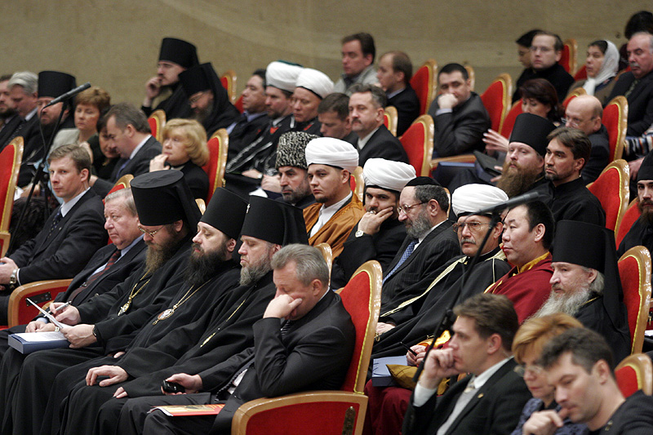

Slide 5
Значение религии для человека
Нравственно-воспитательное
Культурно-историческое
Политеизм – многобожие, язычество.
Монотеизм – единобожие.
Религии
Родоплеменные
Национальные
Мировые

Slide 6
Древние культы
Культ природы
Культ предков
Культ вождей
Наделение сверхъестествен-ными свойствами природных явлений, воздействующих на земледелие, почитание солнца, земли, воды и др.
Вера в сохранение сверхъестествен-ной связи между людьми и их умершими предками
Вера в наличие у племенных вождей сверхъестествен-ных способностей, отсутствующих у остальных

Slide 7
Первоначальные формы религии
Фетишизм
Магия
Анимизм
Тотемизм
Поклонение неодушевлен-ным материальным предметам, которым приписываются сверхъестест-венные свойства
Действия и обряды для сверхъестест-венного воздействия на окружающий мир
Вера в душу и духов и их влияние на людей, животных, предметы и явления, т.е. во всеобщую одухотворен-ность в природе
Вера в таинственную связь (родство) между человеческими группами (родами) и животными или растениями (реже – явлениями природы и неодушевленными предметами)
Шаманство
Спиритизм

Slide 8
Национальные , или локально ограниченные религии
Иудаизм , со II тыс. л. до н.э., Палестина
Зороастризм, с рубежа II – I тыс. л. до н.э., Юго-Западная Азия.
Мандеизм, с середины I в. н.э., Двуречье.
Индуизм, с середины I тыс. л. н.э., Индия
Джайнизм, VI в.до н.э., Индия.
Даосизм, IV – III вв. до н.э. , Китай.
Сикхизм, с начала XVI в., Индия.
Конфуцианство, VI – V вв. до н.э., Китай.
Синтоизм, VI – VII вв. н.э., Япония.

Slide 9
Мировые религии
Буддизм
Христианство
Ислам
С VI – V вв. до н.э. в Индии
С I в. в Палестине и др. восточных провинциях Римской империи
С VII в. в Аравии
Сейчас в мире
Примерно 350 млн. чел.
Примерно 1млрд. 500 млн. чел
Примерно 800 млн. чел.
18 стран Центральной, Южной, Юго-Восточной Азии
Повсеместное распространение . Больше всего – в Европе и Америке.
120 стран; из них в 35 странах Северной Африки, Ближнего и Среднего Востока, Юго-Восточной и Центральной Азии мусульмане – большинство населения

Slide 10
Все существующие религии можно разделить на три большие группы:
родоплеменные примитивные верования, сохранившиеся по сей день;
национально-государственные религии, составляющие основу религиозной жизни отдельных наций (например: индуизм, иудаизм и др.);
мировые религии – христианство, буддизм ислам.

Slide 11
Важнейшие элементы религии
Вера (религиозные чувства, настроения, эмоции)
Учение (систематизированные, специально разработанная для данной религии совокупность принципов, идей, понятий)
Религиозный культ (совокупность действий, которые совершают верующие с целью поклонения богам, т.е. обряды, молитвы, проповеди и т.п.)
Достаточно развитые религии имеют и свою организацию - церковь, упорядочивающую жизнь религиозной общины

Slide 12
Функции религии
Формирует определенную картину мира, взгляд на место в нем человека и цели его жизни, нормы и ценности
Мировоз-зренческая
Психологи-ческая
Дает утешение в горе, тяжелой жизненной ситуации
Способствует общению верующего с .богом, с духовенством и другими мирянами, самим собой
Коммуника-тивная
На основе религиозных норм упорядочивает деятельность людей
Регулятив-ная

Slide 13
Буддизм

Slide 14
Будда (С санскр. – «пробудившийся»), достигший просветления.
Основы вероучения:
«четыре благородные истины» Будды
1. Сущность бытия (жизнь) – страдания (зло).
2. Причина страданий – желания человека (жажда жизни, удовольствий, наслаждений, счастья, власти, богатства и др.).
3. Для прекращения страданий надо отказаться от желаний (от всех).
4. Путь избавления от страдания: следование учению Будды о восьмиричном пути («праведное воззрение, праведное стремление, праведная речь, праведное поведение, праведная жизнь, праведное учение, праведное созерцание, праведное самопогружение»).
Цель жизни верующего: достижение нирваны, т.е. небытия, блаженства, покоя.

Slide 15
Заповеди
1. Не убивать ни одного живого существа (воздержание от нанесения зла).
2. Не брать чужой собственности (воздержание от краж).
3. Не касаться чужой жены (воздержание от чувственных излишеств).
4. Не говорить неправду (воздержание от лжи).
5. Не пить пива (воздержание от алкоголя).
Трипитака (типитака) – священная книга буддистов.

Slide 17
Направления (ветви) в буддизме
Хинаяна («узкий путь к спасению»)
Признает Будду человеком, нашедшим путь к спасению, большое значение имеют личные усилия, упор на личное спасение через уход от мира в монашество
Махаяна («широкий путь к спасению»)
Спастись может не только монах, но и любой мирянин; необхо-димость спасать других, активная проповедническая деятельность, превращение Будды в божество, усложнение обрядности
Шри-Ланка, Юго-Восточная Азия
Средняя Азия, Дальний Восток
Ламаизм
Большая роль у лам (буддийских монахов), массовое распространение монашества, упрощение молитвенного общения с объектом поклонения, пышное богослужение, религиозные праздники
Дзэн-буддизм
Непосредственная («от сердца к сердцу») передача учения, прямой контакт с духовной сущностью человека, отказ от письменности при передаче учения, постижение Будды обращением к внутреннему миру человека
Тибет , Монголия, Россия
Китай, Корея, Вьетнам, Япония

Slide 18
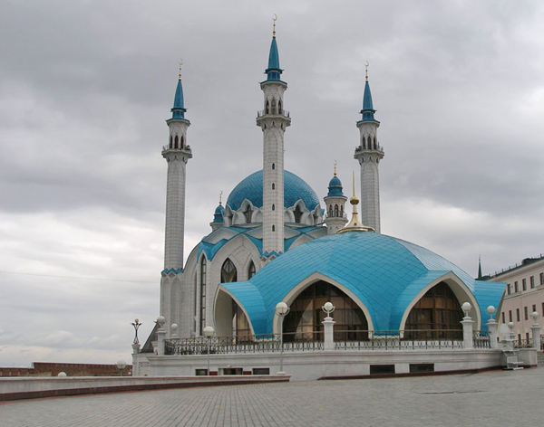
Ислам

Slide 19
Пророк Мухаммед
Основы вероучения: «пять столпов культа»
Вера в единого Бога и пророчество «Нет Бога, кроме Аллаха и Мухаммед – посланник его»
Обязатель-ная молитва (салят, намаз), соверша-емая пять раз в день в определен-ное время
Пост (саум, ураза) в течение месяца по лунному календарю (рамадан)
Налог в пользу бедных и неимущих (закят)
Паломни-чество в Мекку (хадж) к храму Кааба

Slide 20
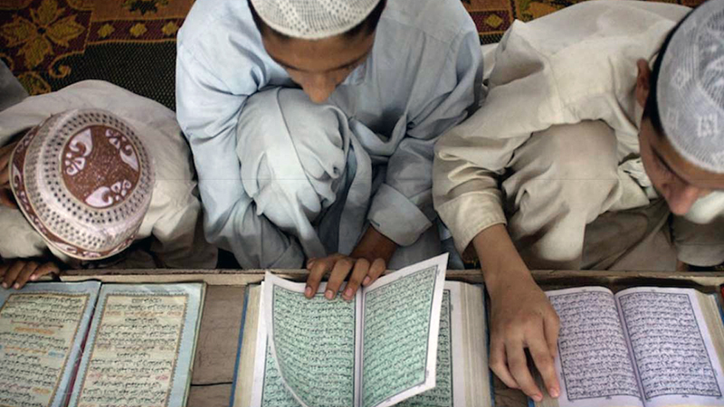

Slide 21
Основные течения в исламе
со втор. пол. VII в.
с сер. VII в.
Сунниты (суннизм)
Шииты (шиизм)
Хариджиты
Признание сунны (сборник изречений и рассказов о жизни Мухаммеда) священным преданием, признание святости первых четырех халифов (заместителей посланника); считают, что верховная власть должна принадлежать халифам, избираемым всей общиной; отсутствуют церковь и священнослужители
Не признают сунну священным преданием, считают своим главой чет-вертого халифа Али, признают законной лишь наследственную передачу власти потомкам пророка Мухаммеда по линии его двоюродного брата Али, отсутствие единой церковной организации
Выступают за равенство всех мусульман независимо от их происхождения и цвета кожи; считают, что халифом может быть любой последователь ислама, избранный общиной, а община может сместить неугодного халифа
Азербайджан, Таджикистан, Иран
Другие течения и секты: имамиты, алавиты, исамиты, зейдиты, суфиты, сенуситы, али-илахи, ваххабиты и др.

Slide 22
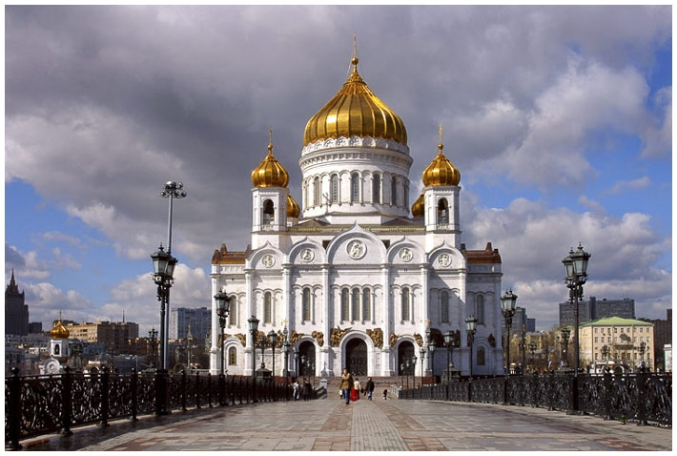
Христианство

Slide 23
Триединый Бог (един в трех лицах): Бог-Отец, Бог-Сын, Бог-Святой Дух.
Библия – свод книг Священного Писания.
Ветхий Завет – первая часть Библии (39 книг).
Новый Завет – вторая часть Библии (27 книг)

Slide 24
Евангелия – главные книги Нового Завета. Это ранние христианские писания о жизни Иисуса Христа и его учении.
Евангелия
Канонические
(признанные церковью)
Апокрифические
(непризнанные церковью)
от Матфея
от Марка
от Луки
от Иоанна
Детства Спасителя
Псевдо-Матфея
Первоевангелия Иакова
Назареев
Книга Иосифа-плотника
от Петра
от Фомы
от Иуды

Slide 25
Нравственные заповеди христианства
«Почитай отца и мать»
«Не убий»
«Не прелюбодействуй»
«Не кради»
«Не произноси ложного свидетельства»
«Не желай… ничего, что у ближнего твоего»

Slide 27
Христианство
1054 г.
XVI в.
Православие
Католицизм
Протестантство

Slide 28
Различия православия и католичества
Православие
Католицизм
Организация
Церковь
Автокефальная (самовозглавляемая, самостоятельная
Централизованная
Глава
Патриарх (в каждой церкви свой)
Папа римский (единый для всех католиков)
Личное положение духовенства
Безбрачие для черного духовенства
Безбрачие (целибат) для всего духовенства
Календарь
Юлианский
Григорианский
Отношения с государством
Цезарепапизм (государь выше патриарха т. е светская власть выше духовной
Папоцезаризм (папа римский выше государя, т.е. духовная власть выше светской

Slide 29
Вероучение и культ
Источник вероучений
«Священное писание» (Библия) и «Священное предание» (традиция духовной жизни, преемственно передаваемая от апостолов через их непосредственных учеников (мужей апостольских), их преемников и т.д., т.е. реальный опыт богопознания, передаваемый из поколения в поколение, из века в век, и соответствующее ему понимание Библии, всех основных истин веры и принципов христианской жизни)
Священное Писание» (Библия) и «Священное предание» (решение вселенских и католических соборов, поучение римских пап и отцов Церкви), которому отдается приоритет

Slide 30
Семь смертных грехов у католиков
Были сформулированы в IV в. Папой Григорием VII (Гильдебрантом)
Добавились в XXI в. семь «социальных грехов)
- гордыня
- алчность
- гнев
- похоть (сладострастие)
- чревоугодие (обжорство)
- лень
- уныние
- опыты с ДНК человека
- клонирование
- загрязнение окружающей среды
- аборты
- использование контрацептивов
- наркотики (наркомания и наркоторговля)
- социальная несправедливость

Slide 31
Атеизм – это система взглядов и убеждений, отрицающая существование Бога, каких-либо сверхъестественных сил.
Формы атеизма
Межконфессиональная
Свободомыслие
В рамках своей религии критикуется «чужая», «неправильная» религия
Свободная критика религии на основе человеческого разума
Атеизм возникает вместе с религией
Причина возникновения:
неспособность религии решать проблемы, встающие перед человеком
Свобода совести – право исповедовать любую религию или не исповедовать никакой (т.е. быть атеистом).

